Slide 1


Slide 2
硬件介绍

Slide 3
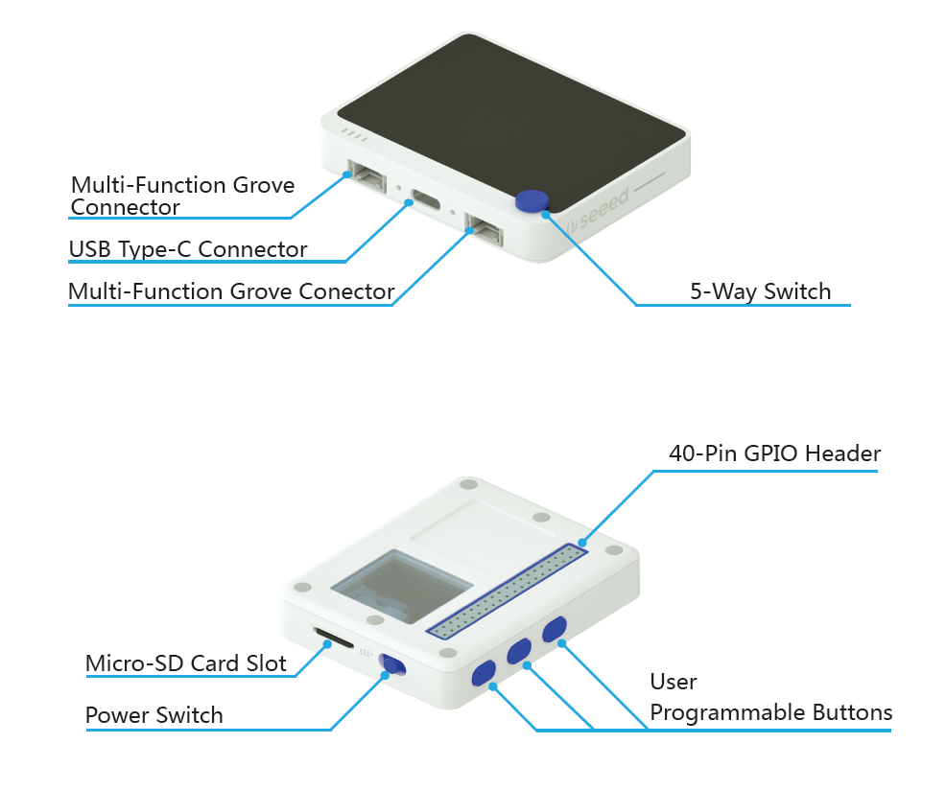

Slide 4
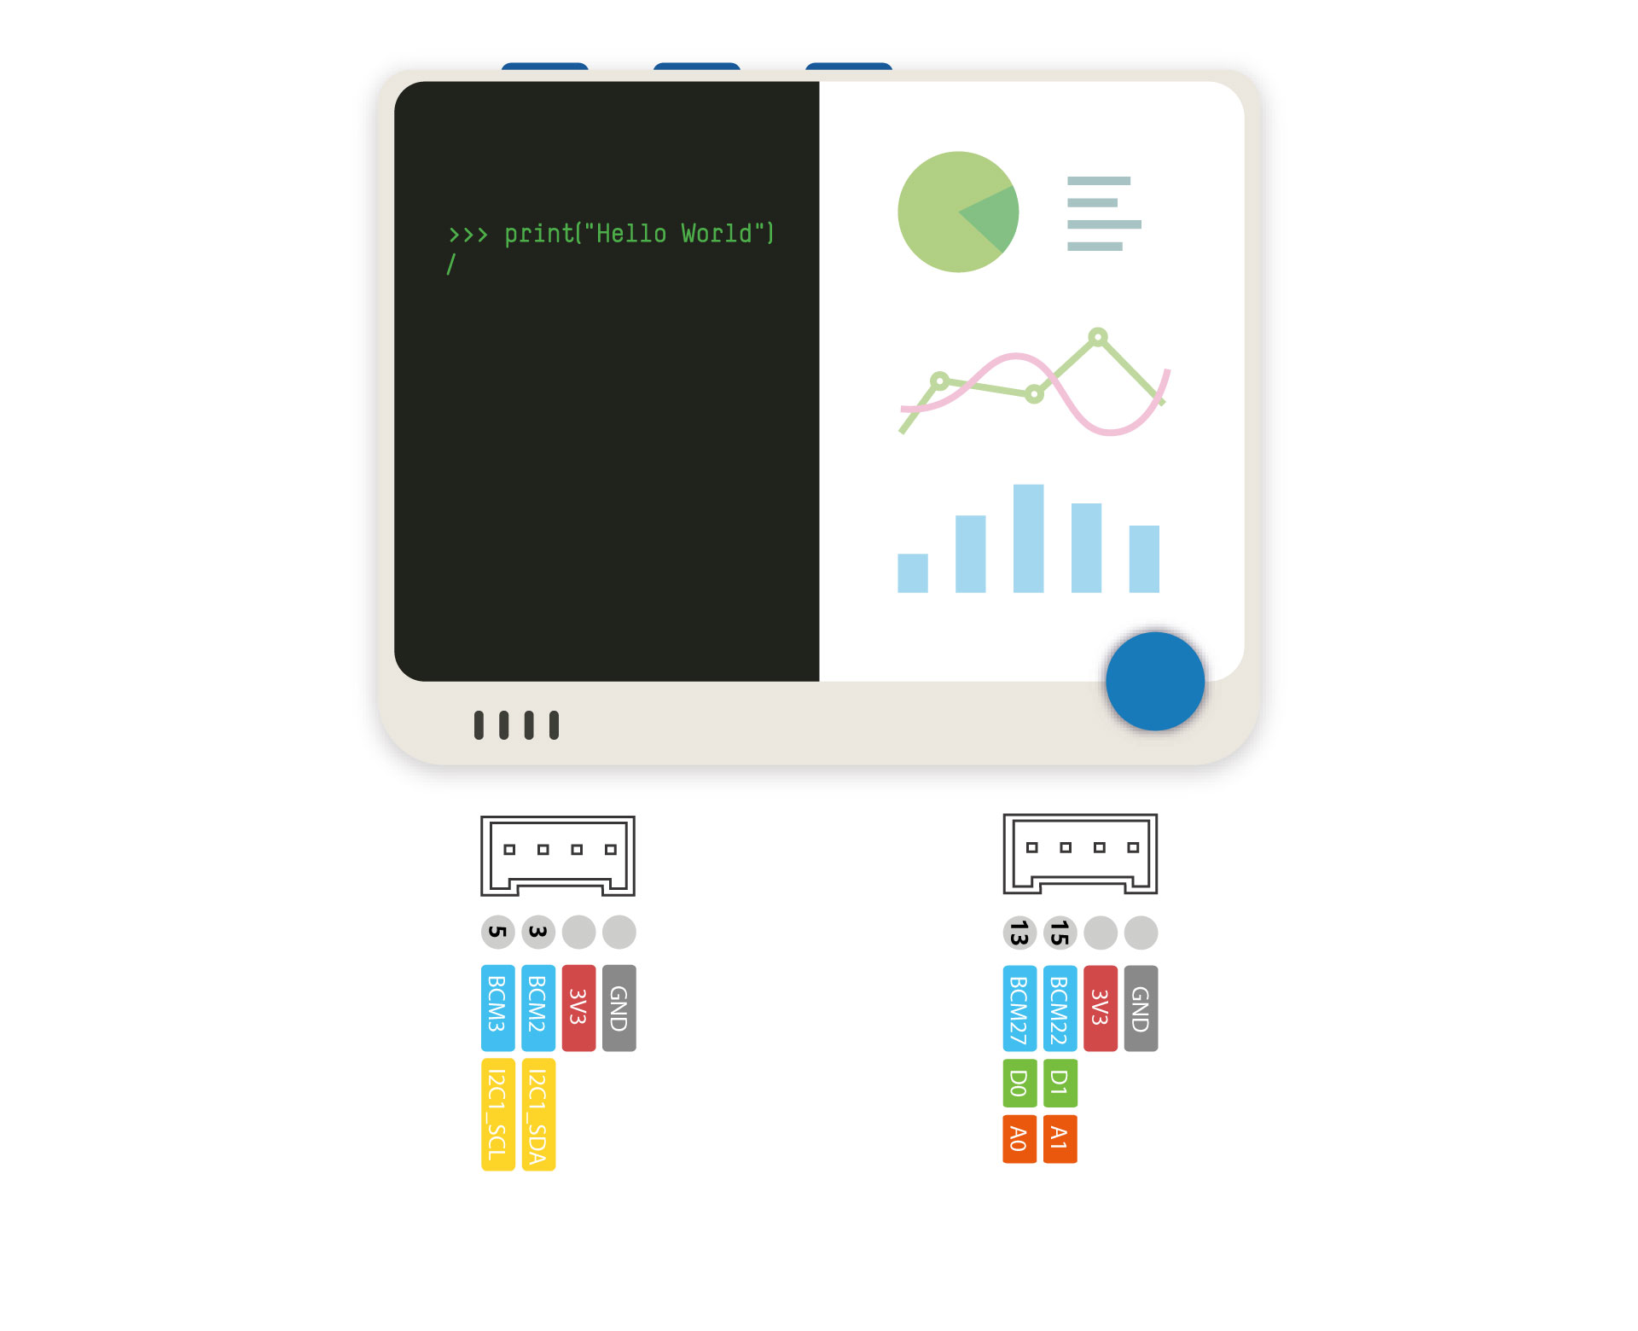

Slide 5
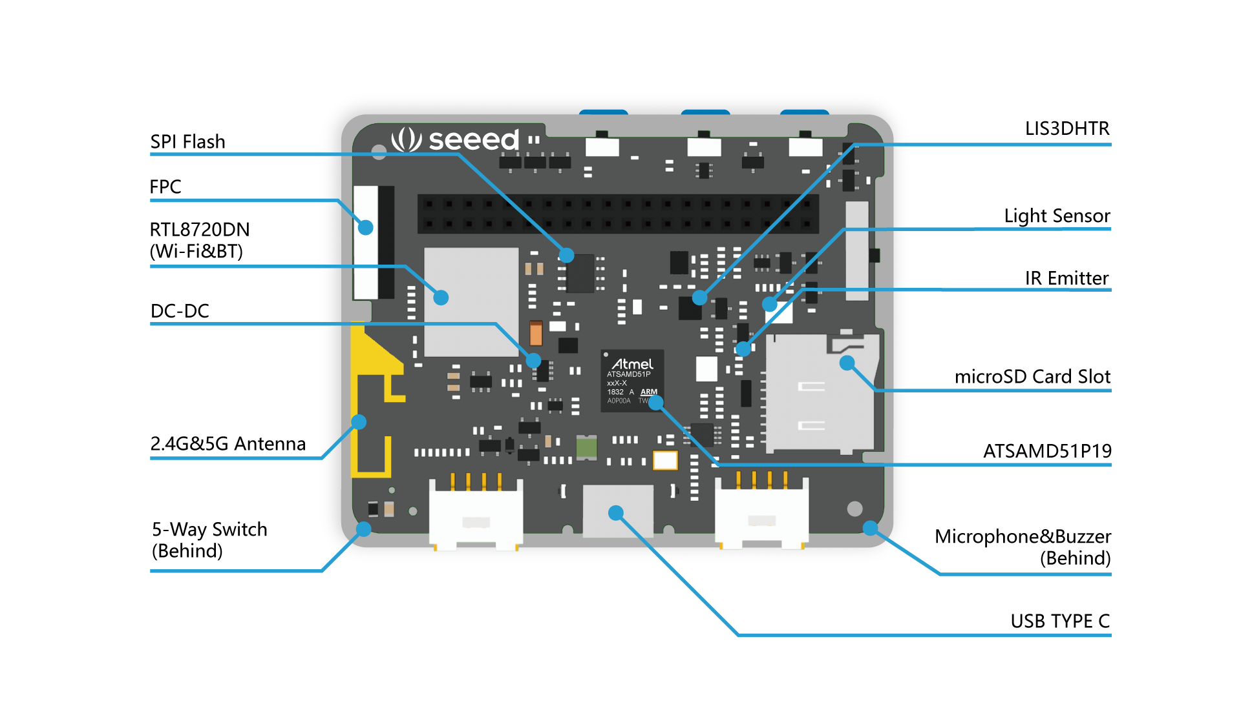

Slide 6
项目设计

Slide 7


Web Server
Wio Terminal
HTTP
JSON
I2C

Slide 8
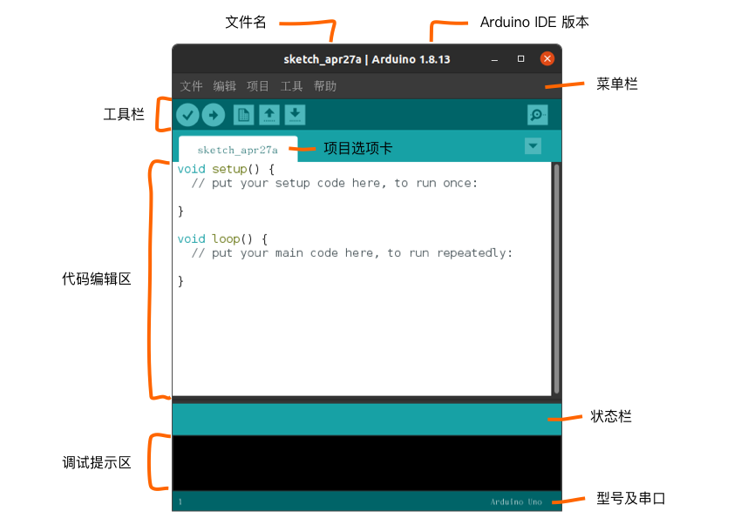
rpcWiFi
WiFiClientSecure
网络连接
HTTPClient
ArduinoJson
数据解析
TFT_eSPI
LCD 显示
Free_Fonts
Adafruit_AHTX0
传感器
Bounce2
按键去抖

Slide 9
功能演示

